Slide 1
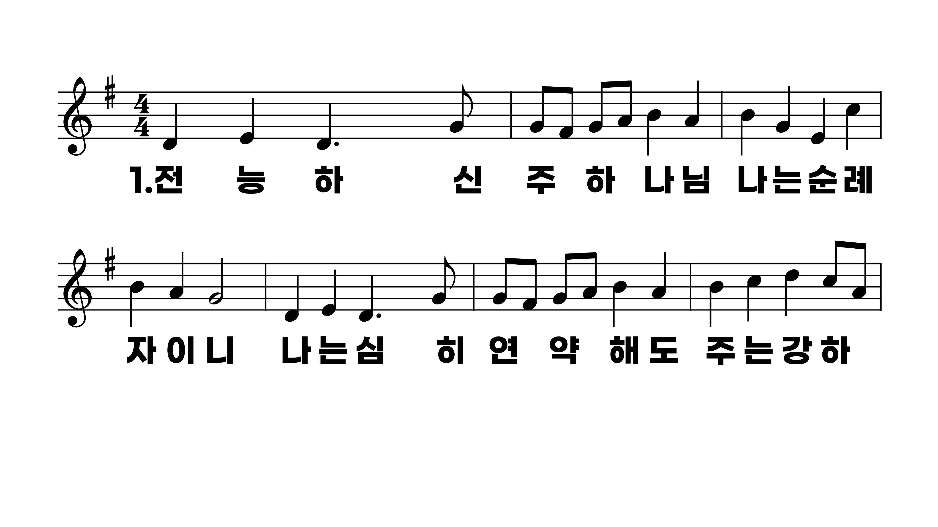
377장 전능하신 주 하나님
1.전능하신주
2.수정같은생
3.요단강을건

Slide 2
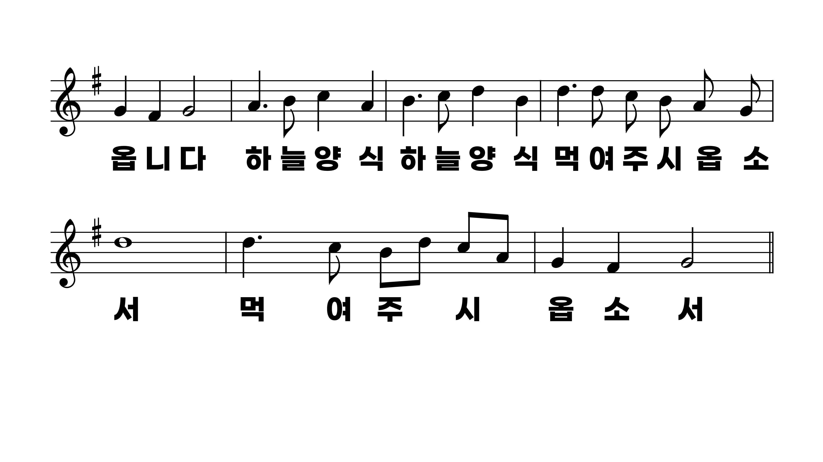
377장 전능하신 주 하나님
1.전능하신주
2.수정같은생
3.요단강을건

Slide 3
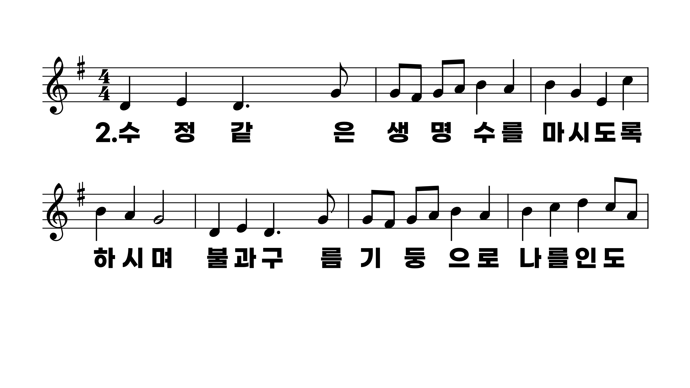
377장 전능하신 주 하나님
1.전능하신주
2.수정같은생
3.요단강을건

Slide 4
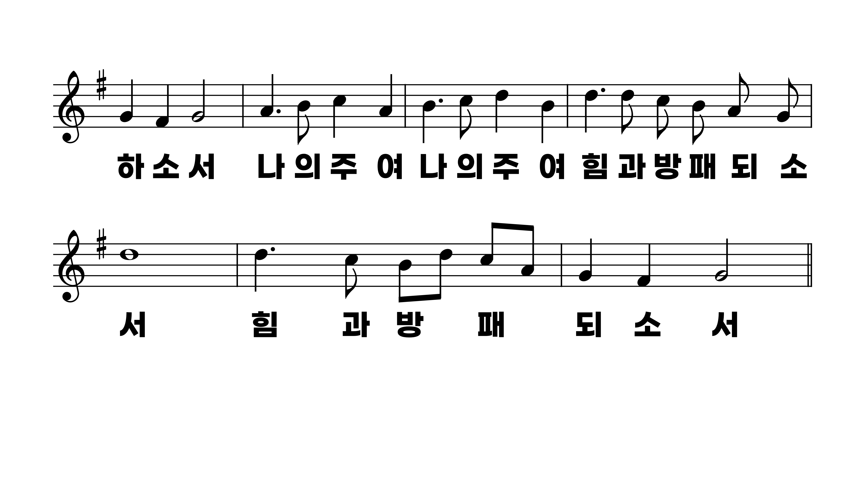
377장 전능하신 주 하나님
1.전능하신주
2.수정같은생
3.요단강을건

Slide 5
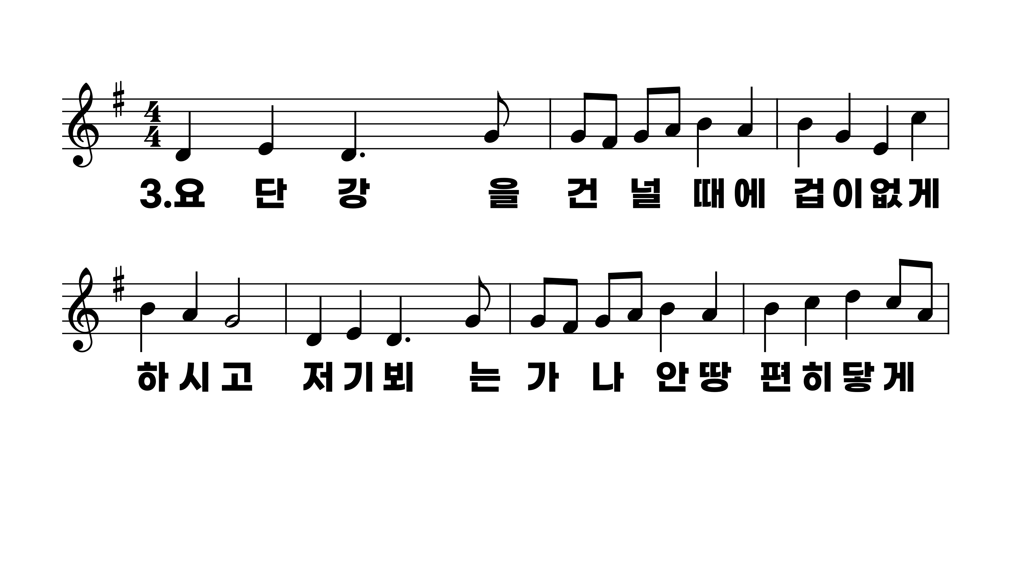
377장 전능하신 주 하나님
1.전능하신주
2.수정같은생
3.요단강을건

Slide 6
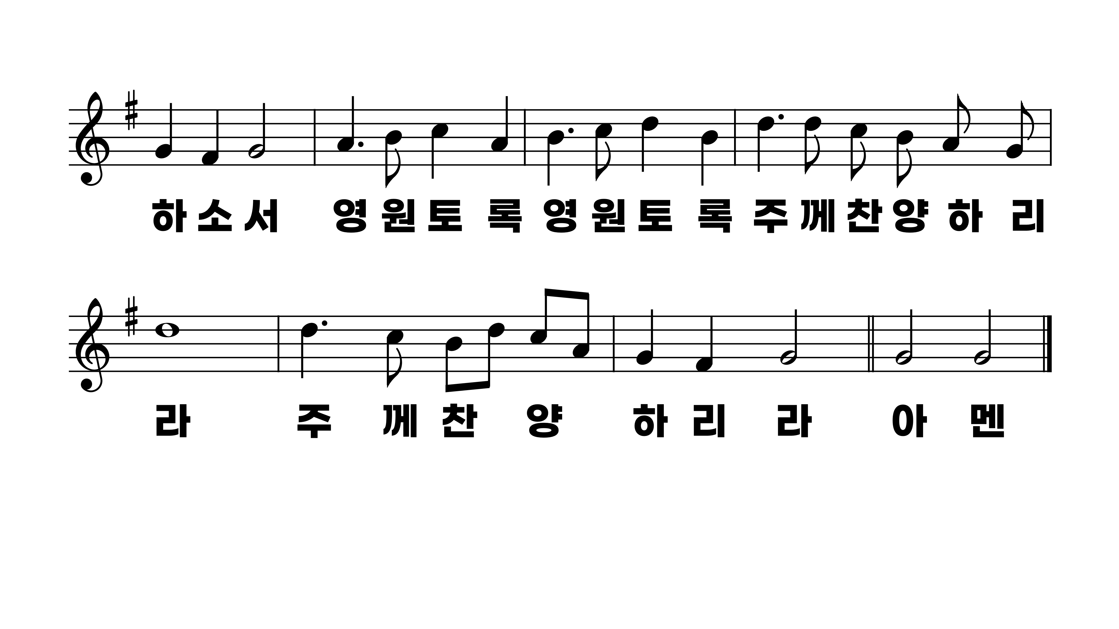
377장 전능하신 주 하나님
1.전능하신주
2.수정같은생
3.요단강을건

